Slide 1
КЗ «Яблунівський ліцей» Проект тема: «Радіаційний фон, який виділяється атомами»
Підготувала
Вчитель фізики
Романенко О.А.
Notes:
і

Slide 2
Мета: Дослідити радіаційний фон, вплив радіації на організм людини і на навколешне середовище

Slide 3
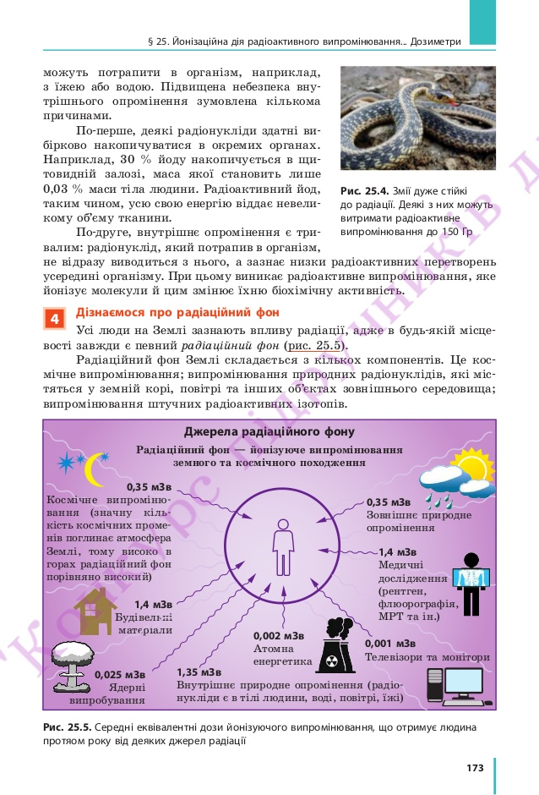
Вся наша планета, в тому числі вся жива природа, яка її заселяє постійно піддаються впливу так званого природного техногенного радіаційного фону, що обумовлено явищем радіоактивності. Встановлено що радіаційний фон Землі формується під впливом трьох основних компонентів: космічного випромінювання; випромінювання розсіяних на земній корі, повітрі та інших об'єктах нашого середовища; природних радіонуклідів випромінювання штучних радіонуклідів.
Природний радіаційний фон Землі

Slide 4
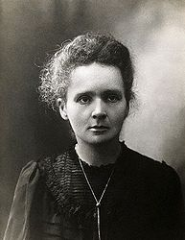
Вплив радіації на організм людини
Вплив іонізуючих випромінювань на організм людини був виявлений лише наприкінці 19 ст. з відкриттям французького вченого Анрі Беккереля, а потім дослідженнями П'єра і Марії Кюрі явища радіоактивності. Поняття іонізуюче випромінювання об'єднує різноманітні види різні за своєю природою випромінюванням. Подібність їх полягає в тому, що усі вони відрізняються високою енергією, мають властивість іонізувати і руйнувати біологічні об'єкти. речовині до дії повного зникнення.
Марі́я Склодо́вська-Кюрі́ 7 листопада 1867 — 4 липня 1934

Slide 5
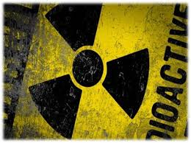
Природні іонізуючі випромінювання
Основну частину опромінення населення земної кулі одержує від природних джерел випромінювань. Більшість з них такі, що уникнути опромінення від них неможливо. Протягом всієї історії існування Землі різні види випромінювання попадають на поверхню Землі з Космосу і надходять від радіоактивних речовин що знаходяться у земній корі. Радіаційний фон, що утворюється космічними променями дає менше половини зовнішнього опромінення яке одержує населення від природних джерел радіації. Космічні промені приходять до нас з глибин Всесвіту, але деяка певна їх частина народжується на Сонці під час сонячних спалахів. Космічні промені можуть досягти поверхні Землі або взаємодіяти з її атмосферою породжуючи повторне випромінювання і призводячи до утворення різноманітних радіонуклідів.

Slide 6
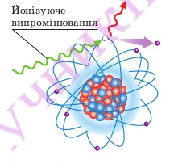
Біологічна дія іонізуючих випромінювань
Під впливом іонізаційного Унаслідок поглинання енергії іонізуючого випромінювання електрон вилітає з атома й атом перетворюється на позитивний іон.
Потужне радіоактивне опромінення призводить до порушень функцій майже всіх органів.

Slide 7
Особливості дії іонізуючого випромінювання на організм людини
Органи чуття не реагують на випромінювання
Малі дози випромінювання можуть підсумовуватися і накопичуватися в організмі
Випромінювання діє не тільки на даний живий організм але і на його спадкоємців
Різні органи мають різну чутливість до випромінювання

Slide 8
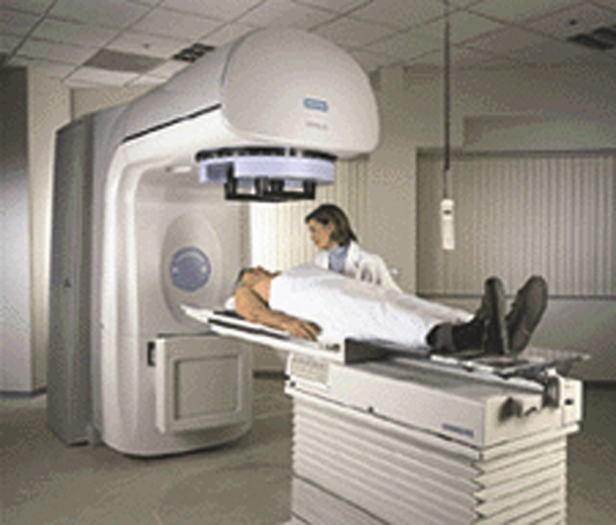
Форми променевої хвороби
ГПД- людей які постійно працюють з радіоактивними речовинами становить 2 бер на рік. При цій дозі не спостерігається соматичних уражень проте достовірно поки невідомо яким чином реалізуються канцерогенний і генетичний ефекти дії. Цю дозу слід розглядати як поверхню межу до якої не варто наближатися.

Slide 9
Висновок:
Радіація може впливати на різні хімічні і біологічні агенти що може призвести в деяких випадках до додаткового збільшення частоти захворювання раком. Очевидно ще це питання надзвичайно важливе оскільки радіація присутня всюди.

